Slide 1
Lập trình hướng đối tượng với Java
Bài 6

Slide 2
Nội dung
Giới thiệu về interface
Kế thừa trong lập trình hướng đối tượng
Tính đa hình (polymorphism) trong lập trình hướng đối tượng
  Method Overloading
  Method Overriding
Inner class

Slide 3

Giới thiệu về Interface
  Interfaces chứa một số các abstract methods và các thành phần static.
  Ta có thể định nghĩa các lớp cài đặt interface bằng cách sử dụng từ khóa implements.
  Để khai báo interface, ta sử dụng từ khóa interface.
  Tất cả các phương thức trong interface đều là public abstract.
  Tất cả các trường của interface đều là public, static và final.
  Cú pháp:
  interface <interfacename>
  {
  //interface body
  static final <data type> <variablename>;
  public return-type methodname(parameter-list);
  }

Slide 4
Giới thiệu về Interface
  Cú pháp để cài đặt interface:
  class <class_name> implements [interfacename]
  {
  //Defining the method declared in the interface.
  public return-type methodname(parameter-list)
  {
  //Body of the method
  }
  }

Slide 5
Giới thiệu về Interface
  Đặc điểm của interface:
    Không thể khởi tạo đối tượng.
    Không có constructor.
    Có thể kế thừa nhiều interfaces khác.
    Chỉ chứa các abstract methods và các từ khoá public static final.
  Cú pháp để định nghĩa một interface kế thừa interface khác:
      interface <interface_name> extends <interface1, interface2,…interfaceN>
  Chú ý: Nếu một lớp cài đặt interface và không cung cấp định nghĩa cho tất cả các method được khai báo trong interface đó, thì lớp đó phải được khai báo là abstract.

Slide 6
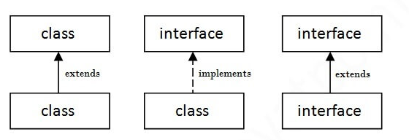
Giới thiệu về Interface
  Interface có thể kế thừa các interface khác bằng từ khóa extends
  Cú pháp:

Slide 7
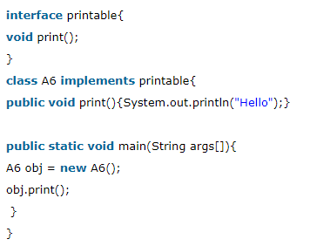
Ví dụ về Interface
  Ví dụ về cài đặt interface

Slide 8
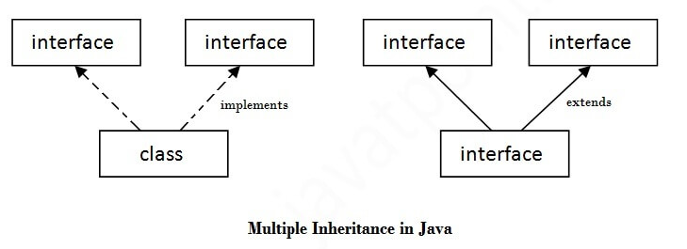
Đa thừa kế với Interface
  Interface cho phép cài đặt gián tiếp cơ chế đa thừa kế trong Java

Slide 9
So sánh giữa abstract class và interface
  Một số điểm so sánh giữa abstract class và interface
    Kiểu methods: Interface chỉ chứa abstract methods. Abstract class có thể chứa cả abstract và non-abstract methods.
    Biến final: Các biến được khai báo trong interface mặc định sẽ là final. Abstract class có thể chứa các biến non-final.
    Kiểu biến: Abstract class có thể có các biến final, non-final, static và non-static. Interface chỉ chứa các biến static và final.
    Implementation: Abstract class không thể cung cấp cài đặt cho interface. Interface có thể cung cấp cài đặt cho abstract class.

Slide 10
So sánh giữa abstract class và interface
  Một số điểm so sánh giữa abstract class và interface
    Inheritance và Abstraction: Một Java interface có thể được cài đặt bằng cách sử dụng từ khóa “implements”. Một abstract class có thể được kế thừa bằng cách sử dụng từ khóa “extends”.
    Multiple implementation: Một interface chỉ có thể extend Java interface khác, trong khi đó một abstract class có thể extend một lớp Java khác, ngoài ra có thể cài đặt nhiều Java interfaces.
    Khả năng truy cập đến các thành phần dữ liệu: Các thành phần của Java interface mặc định sẽ là public. Còn các thành phần của Java abstract class có thể là public, hoặc private, protected.

Slide 11
Thực hành
Thực hành cài đặt interface

Slide 12
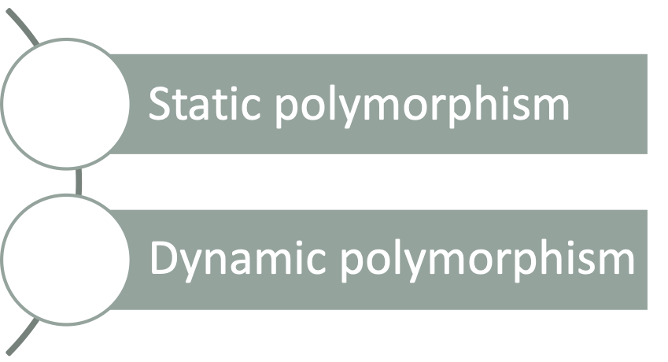
Tính đa hình
  Tính đa hình (Polymorphism) là một đặc điểm trong OOP cho phép một hành động có thể được thực hiện theo nhiều cách khác nhau.
  Trong Java, tính đa hình có thể được cài đặt theo 2 cách:

Slide 13
Static Polymorphism
  Trong static polymorphism, trong một lớp, ta có thể định nghĩa nhiều phương thức có cùng tên, nhưng với danh sách tham số khác nhau.
  Static polymorphism còn được gọi là method overloading.
  Có 2 cách để cài đặt method overloading
    Thay đối số lượng các tham số
    Thay đổi kiểu dữ liệu của các tham số
  Ví dụ:
    calculate( int x, int y)
    {
    /* Some code to be added */
    }

Slide 14
Static Polymorphism
    calculate (float x, int y, int z)
    {
    /* Some code to be added */
    }
    calculate (int x, float y)
    {
    /* Some code to be added */
    }
    calculate (float y, int x)
    {
    /* Some code to be added */
    }

Slide 15
Static Polymorphism
  Một số đặc điểm cần nhớ khi cài đặt method overloading:
    Các overloaded method khác nhau về kiểu dữ liệu và/hoặc số lượng các tham số.
    Các overloaded method khác nhau về thứ tự của các tham số.
    Các overloaded method khác nhau về kiểu dữ liệu của các tham số.

Slide 16
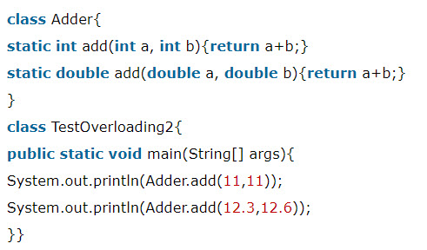
Static Polymorphism
  Ví dụ về method overloading:

Slide 17
Dynamic Polymorphism
  Trong Java, nếu lớp cha và lớp con chứa các method có cùng tên, phiên bản của phương thức được gọi sẽ được quyết định bởi JVM lúc runtime.
  Quá trình này còn được gọi là dynamic polymorphism.
  Dynamic polymorphism được cài đặt trong Java bằng quá trình method overriding.
  Method overriding cho phép lớp con có thể định nghĩa lại một hành vi được thừa kế từ lớp cha để cho phù hợp với lớp con.
  Để override một phương thức của lớp cha, phương thức ở lớp con cần có cùng tên, cùng danh sách các tham số, cùng kiểu trả về với method ở lớp cha.

Slide 18
Dynamic Polymorphism
  Ví dụ về overriding:
  Một số chú ý khi cài đặt method overriding:
    Các phương thức private không thể được overridden, vì chúng không thể truy cập được ở các lớp con.
    Các phương thức final không thể overridden.
    Một overridden method không thể có mức truy cập thấp hơn so với phương thức được kế thừa từ lớp cha.

Slide 19
Method Overriding
  Một số quy tắc cần chú ý khi cài đặt method overriding:
    Phương thức được ghi đè ở lớp con phải cùng tên với phương thức được kế thừa từ lớp cha.
    Phương thức được kế thừa ở lớp con phải có cùng các tham số với phương thức ở lớp cha.

Slide 20
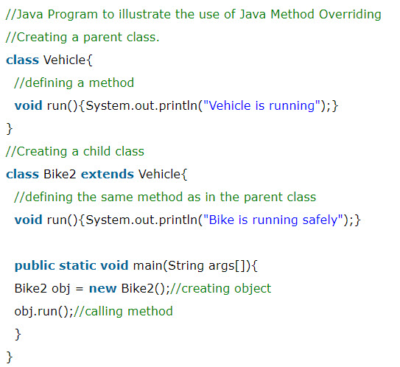
Method Overriding
  Ví dụ về method overriding:

Slide 21
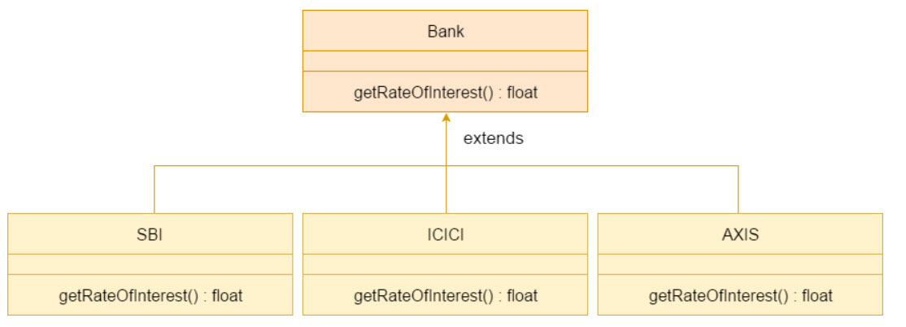
Method Overriding
  Method overriding cài đặt mối quan hệ kế thừa:

Slide 22
Thực hành
Thực hành về quá trình polymorphism

Slide 23
Giới thiệu về Inner Class
  Là các class được định nghĩa bên trong các class khác.
  Inner clas được sử dụng để nhóm các class/interface lại, trong khi muốn định nghĩa một số nghiệp vụ thuộc về một lớp nào đó.
  Inner class có thể truy cập đến tất cả các thành phần của lớp bên ngoài (outer class), bao gồm cả các thành phần private.
  Inner class giúp cho code dễ đọc và dễ bảo trì hơn, vì nó giúp nhóm các class/interface tại một nơi.
  Java cung cấp 4 kiểu inner classes:
    Regular inner class
    Static inner class
    Method-local inner class
    Anonymous inner class

Slide 24
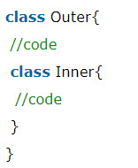
Giới thiệu về Regular Inner Class
  Regular inner class
    Là một non-static class được định nghĩa bên trong một lớp khác, nhưng bên ngoài các phương thức của outer class.
    Cú pháp:

Slide 25
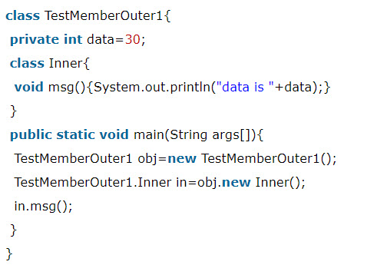

Giới thiệu về Regular Inner Class
  Ví dụ về regular inner class
  Kết quả:

Slide 26
Static Inner Class
  Static Inner Class:
    Là một class được định nghĩa bên trong một lớp khác.
    Có thể được truy cập trực tiếp thông qua tên của outer class.
    Không thể truy cập được những thành phần non-static của lớp bên ngoài.
    Có thể truy cập đến các thành phần static của lớp bên ngoài, kể cả private.

Slide 27
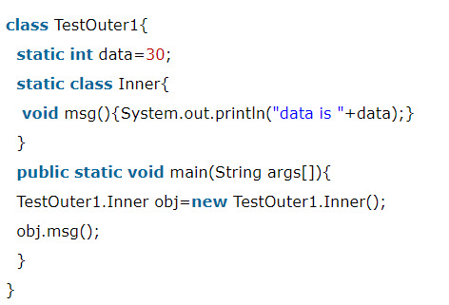
Giới thiệu về Static Inner Class
  Ví dụ về static inner class
  Kết quả:

Slide 28
Method-local Inner Class
  A method-local inner class:
    Là một lớp được định nghĩa bên trong phương thức của lớp bên ngoài.
    Để có thể gọi được các method của method-local inner class, ta cần khởi tạo đối tượng của lớp đó trong method mà nó được định nghĩa.

Slide 29
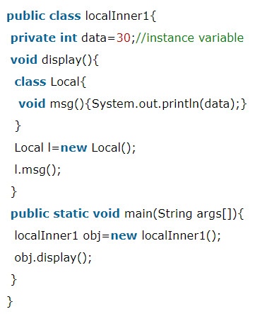

Method-local Inner Class
  Ví dụ về method-local inner class
  Kết quả:

Slide 30
Anonymous Inner Class
  Anonymous Inner Class:
    Là một lớp không tên, nó có thể là một subclass, hoặc một lớp cài đặt một interface.
    Được sử dụng khi ta muốn override một method của một class hoặc interface.
  Ví dụ:
start.addActionListener(new ActionListener()
  {
  public void actionPerformed(ActionEvent e)
  {
  /* code to be added here */
  }
  });

Slide 31
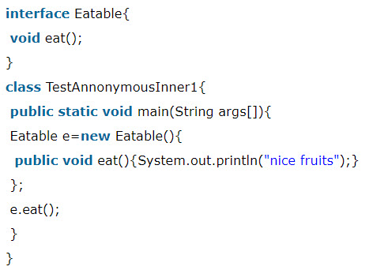

Anonymous Inner Class
  Ví dụ về Anonymous Inner Class
  Kết quả:

Slide 32
Tổng kết
Giới thiệu về interface
Kế thừa trong lập trình hướng đối tượng
Tính đa hình (polymorphism) trong lập trình hướng đối tượng
  Method Overloading
  Method Overriding
Inner class

